Slide 1

Simulink Revision and Symbolic
MCE Coding Camp
Handong Global University School of Mechanical and Control Engineering
21900031 Jin Kwak
2024. 07. 26

Slide 2
Content
I. Introduction
II. Simulation
III. Simulink
IV. Symbolic Math
V. Conclusion
School of Mechanical and Control Engineering-Handong Univ.

Slide 3
I. Introduction
Objectives
어제 간단하게 짚고 넘어갔던 시뮬레이션 프로그램을 마저 작성한다.
Simulink 사용 방법을 익힌다.
Symbolic Math를 사용한 계산할 수 있다.
School of Mechanical and Control Engineering-Handong Univ.

Slide 4
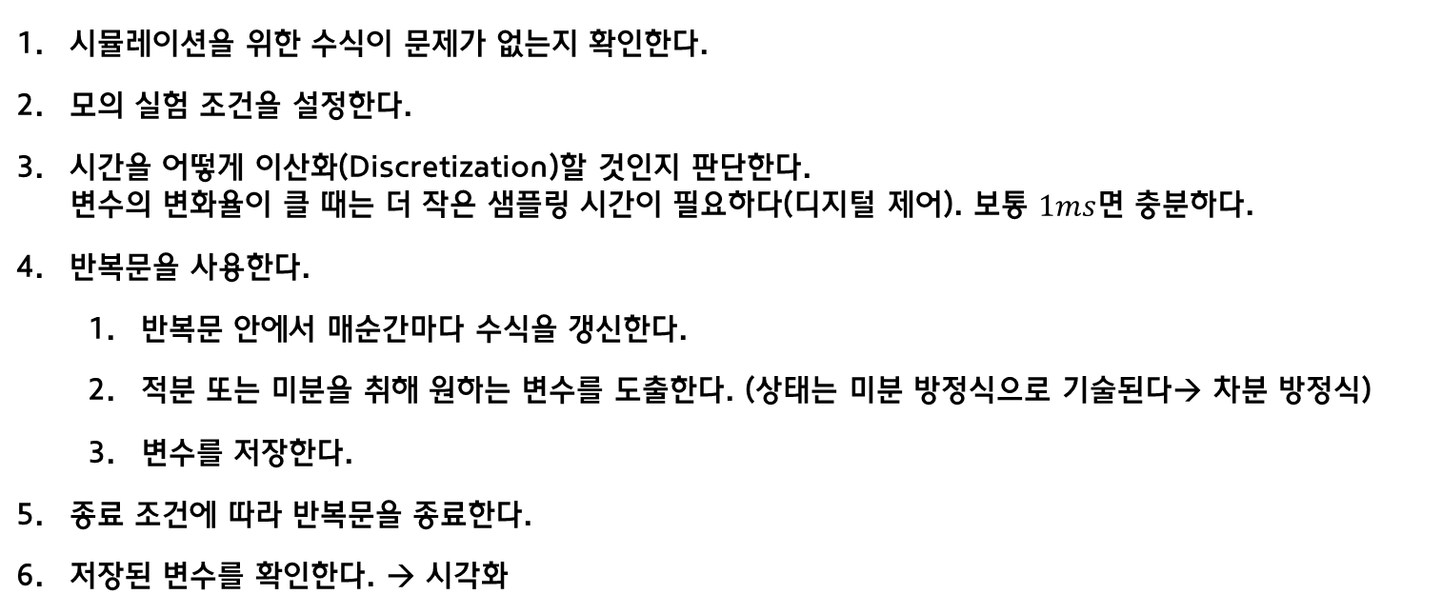
II. Simulation
시뮬레이션을 위한 수식이 문제가 없는지 확인한다.
모의 실험 조건을 설정한다.
시간을 어떻게 이산화(Discretization)할 것인지 판단한다. 변수의 변화율이 클 때는 더 작은 샘플링 시간이 필요하다(디지털 제어). 보통 $1ms$면 충분하다.
반복문을 사용한다.
반복문 안에서 매순간마다 수식을 갱신한다.
적분 또는 미분을 취해 원하는 변수를 도출한다. (상태는 미분 방정식으로 기술된다→ 차분 방정식)
변수를 저장한다.
종료 조건에 따라 반복문을 종료한다.
저장된 변수를 확인한다. → 시각화
School of Mechanical and Control Engineering-Handong Univ.

Slide 5
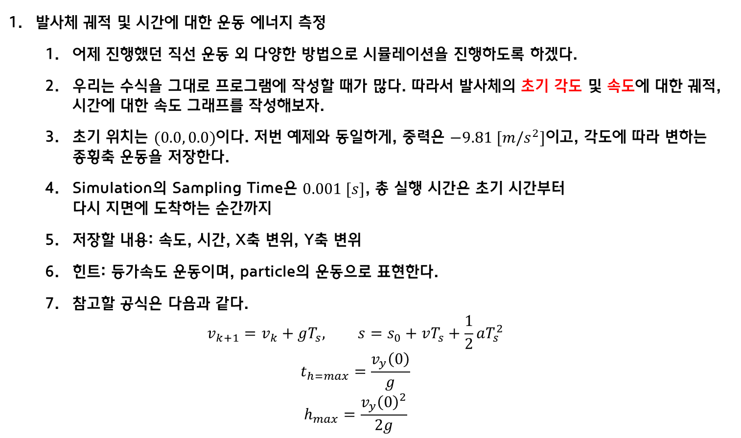
II. Simulation
발사체 궤적 및 시간에 대한 운동 에너지 측정
어제 진행했던 직선 운동 외 다양한 방법으로 시뮬레이션을 진행하도록 하겠다.
우리는 수식을 그대로 프로그램에 작성할 때가 많다. 따라서 발사체의 초기 각도 및 속도에 대한 궤적, 시간에 대한 속도 그래프를 작성해보자.
초기 위치는 $(0.0, 0.0)$이다. 저번 예제와 동일하게, 중력은 $−9.81 [m/s^{2}]이$고, 각도에 따라 변하는 종횡축 운동을 저장한다.
Simulation의 Sampling Time은 $0.001 [s]$, 총 실행 시간은 초기 시간부터 다시 지면에 도착하는 순간까지
저장할 내용: 속도, 시간, X축 변위, Y축 변위
힌트: 등가속도 운동이며, particle의 운동으로 표현한다.
참고할 공식은 다음과 같다.
$$v_{k+1}=v_{k}+gT_{s}, s=s_{0}+vT_{s}+\frac{1}{2}aT_{s}^{2}$$
$$t_{h=max}=\frac{v_{y}\left(0\right)}{g}$$
$$h_{max}=\frac{v_{y}{\left(0\right)}^{2}}{2g}$$
School of Mechanical and Control Engineering-Handong Univ.

Slide 6
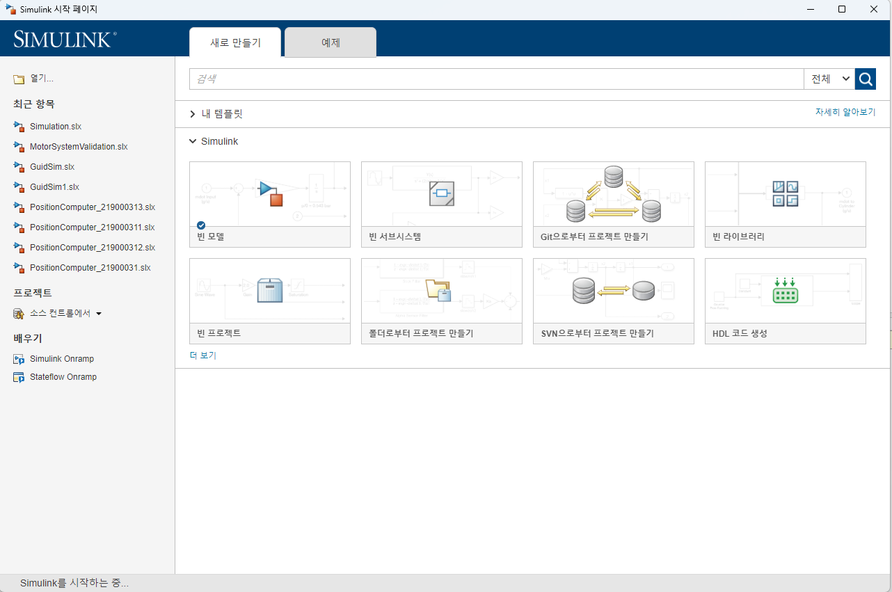
III. Simulink
Simulink는 제어 수업에서 많이 사용하는 툴이다. 동역학적인 문제 또한 구현이 가능하며 LabVIEW와 같이 그래픽 기반 프로그래밍 툴이다. 현직에서도 많이 사용한다고 알려져있다.
자동제어에서 배울 내용인, 블록 선도와 같이 블록을 사용하여 프로그램을 구상할 수 있으며 그 구조가 간단하며 직관적이기에 많이 사용한다.
시뮬링크는 Toolbox로 설치가 필요하다(.slx파일).
시뮬링크는 sim() 함수를 통하여 스크립트에서 동작시킬 수 있다.
School of Mechanical and Control Engineering-Handong Univ.

Slide 7
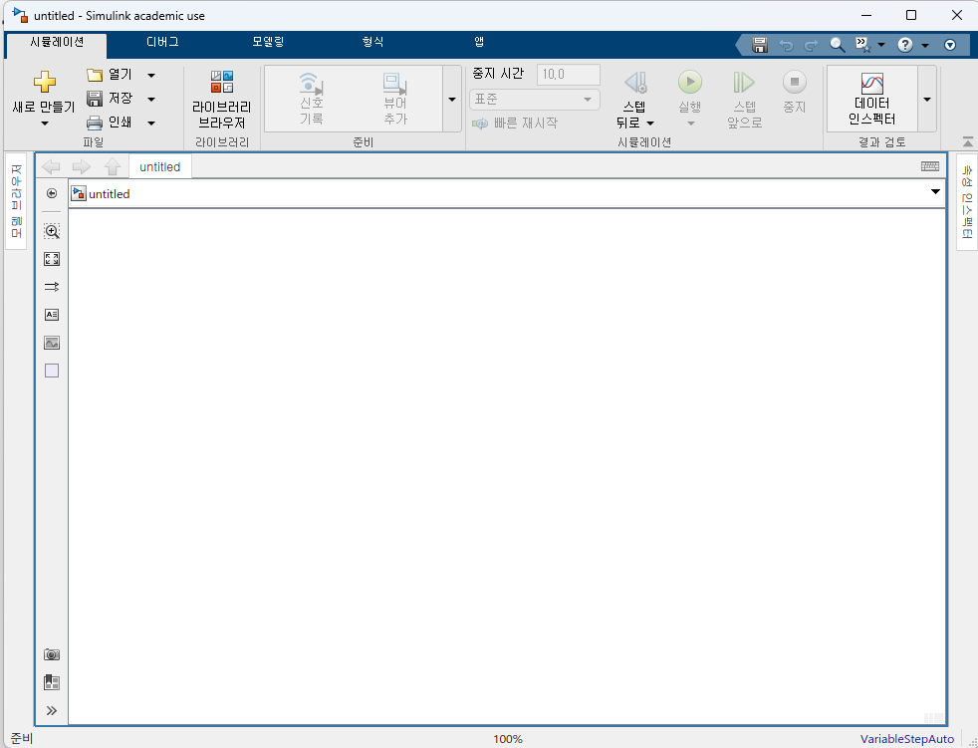
III. Simulink
시작화면에서 빈 모델을 클릭하면 다음과 같은 창이 뜰 것이다.
빨간색 박스를 주로 많이 사용할 것이다.
스크립트에서 실행이 가능한 만큼, 스크립트의 변수를 가져올 수도 있다.
스크립트로 변수를 저장할 수도 있다.
시작하기 이전에 설정을 해보자.
School of Mechanical and Control Engineering-Handong Univ.

Slide 8
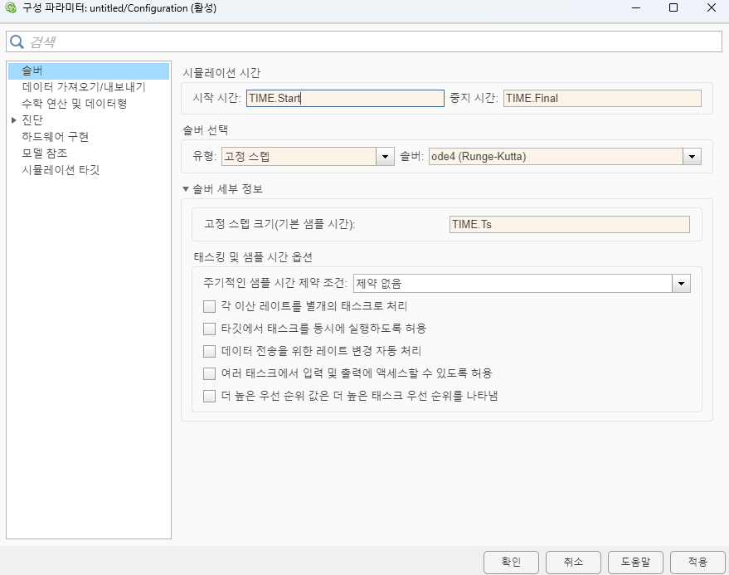
III. Simulink (설정)
Simulink 맨 위 탭에서 모델링을 클릭한다. → 모델을 설정한다(중요) 모델링 → 모델링 설정
MATLAB 스크립트에 저장된 변수를 직접 입력한다.
Simulink에 숫자가 아닌 변수를 넣어야 한다. 숫자를 넣는 행위(소위 블록 코딩)는 지양해야 한다.
시작 시간
중지 시간
고정 스텝 크기
솔버의 유형은 고정 스텝
솔버는 Runge-Kutta
School of Mechanical and Control Engineering-Handong Univ.

Slide 9
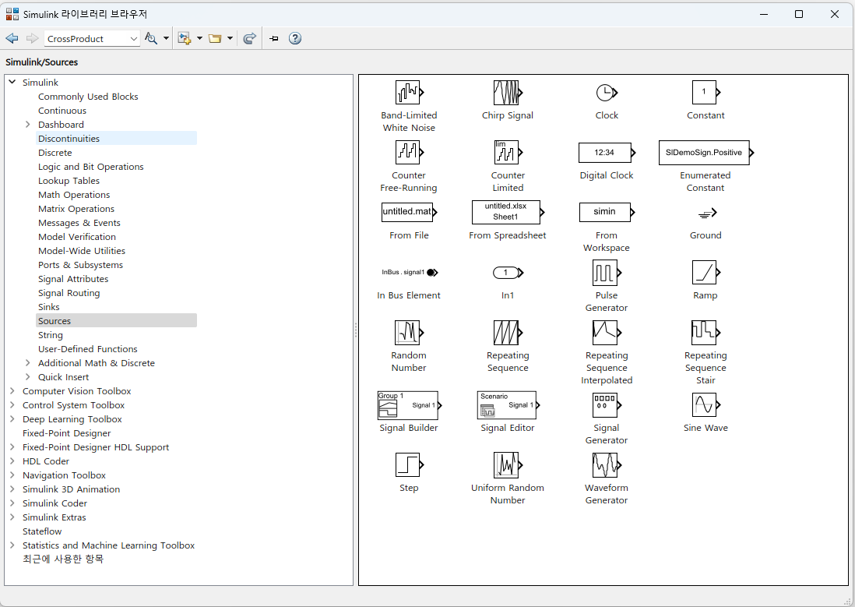
III. Simulink (설정)
Simulink 설정이 끝났으면 본격적으로 라이브러리를 사용하여, 시뮬레이션 프로그램을 작성해보자!
시뮬레이션 탭에 라이브러리 브라우저를 클릭해보자
선형 시스템 및 신호에서 배운 것과 같이 스텝 입력, 램프, 정현파 등 다양한 신호를 만들고 싶다. (Sources)
시뮬링크 상에서 그래프를 확인하거나 작업 공간으로 보내고 싶다.(Sinks)
내가 직접 함수를 만들고 싶다. (User-Defined Functions)
신호에 대한 연산, 증폭, 수학적 연산 등 (Math Operations)
전달 함수, 미/적분기, 제어기 등 (Continuous)
여러 블록이 있으며, 이를 통해 효과적인 Simulink 작성을 할 수 있다.
School of Mechanical and Control Engineering-Handong Univ.

Slide 10
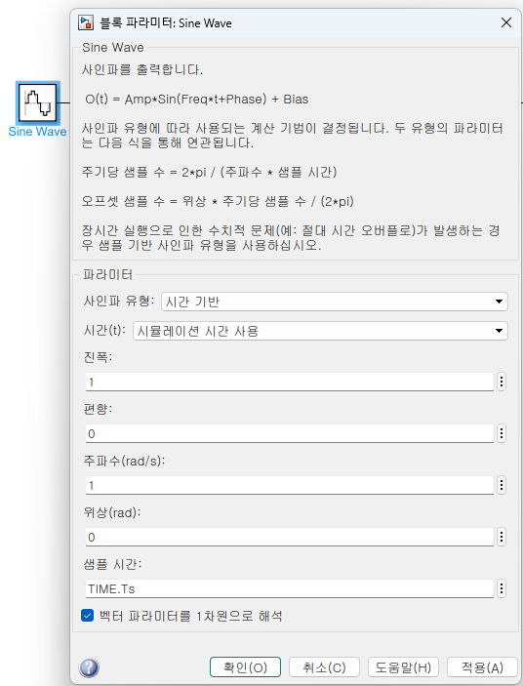
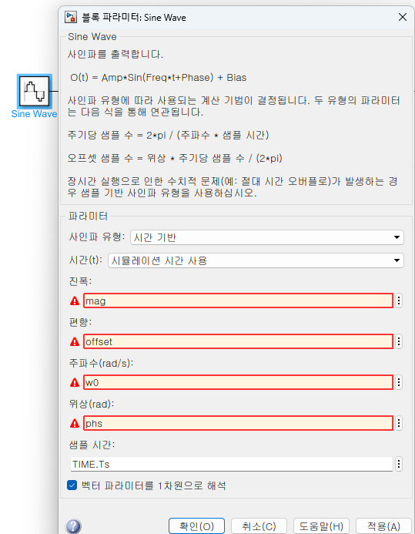
III. Simulink
블록에도 다양한 공을 들여야 할 필요가 있다. Sine Wave라는 블록을 사용해보자
정현파를 만들기 위해 필요한 인자는 진폭, 편향, 주파수, 위상 등 다양하나 숫자가 아닌 변수를 직접 넣는다.
이는 스크립트에서도 마찬가지이다. 수식에도 변수 명을 잘 사용한다면 가독성/디버깅 측면에서 깔끔해진다.
School of Mechanical and Control Engineering-Handong Univ.

Slide 11
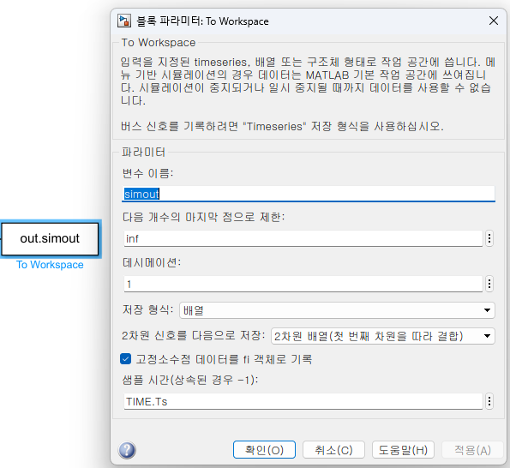
III. Simulink
결과를 작업 공간으로 불러올 필요도 있다. 이 때는 To Workspace라는 블록을 사용하자!
Out이라는 구조체의 변수 이름을 지정한다.
저장형식이 시계열을 배열로 바꾼다.
샘플 시간을 정한다.
Simulink를 실행하고 결과를 확인하자!
School of Mechanical and Control Engineering-Handong Univ.

Slide 12
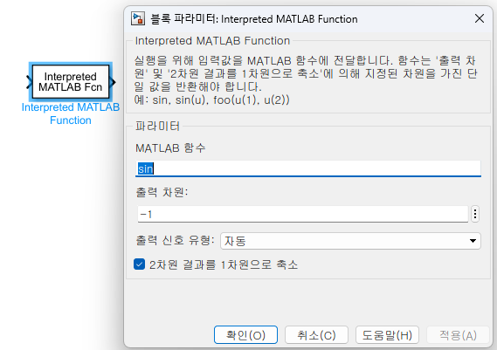


III. Simulink
Simulink에 함수도 넣을 수 있다.
MATLAB 함수에 사용자 정의함수 또는 내장 함수를 넣는다.
Interpreted MATLAB Function vs MATLAB Function 둘 다 사용 가능하다. (취향 차이)
School of Mechanical and Control Engineering-Handong Univ.

Slide 13
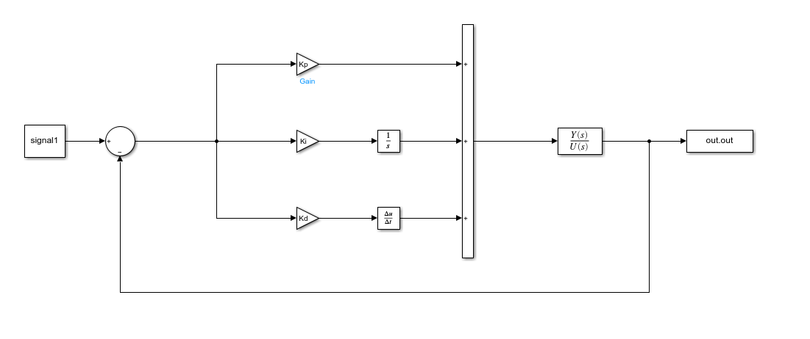
III. Simulink
이를 통해 PID 제어기를 설계할 수도 있다. (자동제어/ 디지털 제어에서 설계하는 방법을 자세히 배운다. 그 때 활용해보면 좋을 것 같다.)
P 제어기 밑에 ‘Gain’과 같이 주석 기능이 있으니, 어떠한 블록인지 설명이 되어있으면, 디버깅할 때 편하다.
시뮬레이션 출력을 통하여 시간 영역에서의 응답 특성을 분석할 수 있다.
시스템 특성을 고려한 제어기를 설계하였는지, 원하는 응답 특성이 나오는지 판단할 수 있다.
School of Mechanical and Control Engineering-Handong Univ.

Slide 14
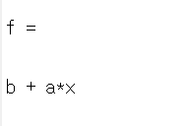
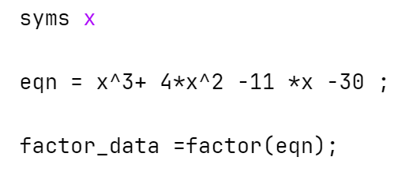
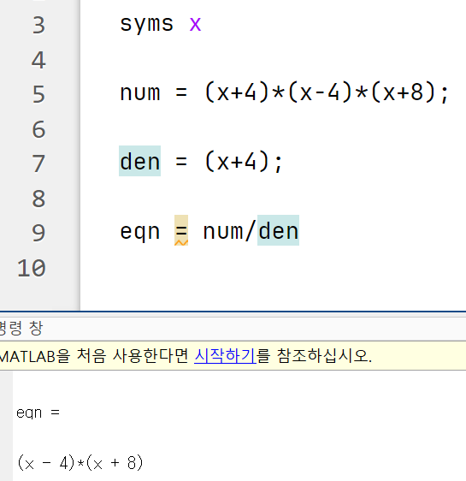
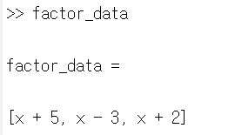
IV. Symbolic Math
지금까지는 변수에 값을 넣어서 연산을 하였다. Symbolic math라는 것은 특정 수치 값을 갖지 않은 변수를 의미한다. 미지수에 대한 수식이 있다면, 이를 어떻게 전개할 수 있을까?
예를 들어서 a,b,x라는 기호와 이로 이뤄진 수식이 있고 이를 표현할 수 있다.
혹은 미지수 x에 대하여 인수분해를 할 수도 있다.
약분도 가능하다.
School of Mechanical and Control Engineering-Handong Univ.

Slide 15
IV. Symbolic Math
너무나도 복잡한 수식이 있고, 이를 미분하고 싶을 때 사용하면 유용하다.
적분도 당연히 가능하다.
부정적분 정적분 등 다양하게 함수가 존재한다. → 필요에 따라 원하는 함수를 찾아보고, 사용하자!
eqn = (x+4)*(3*x-4)*(x+8)
% 1st derivative
eqn_1d = diff(eqn)
eqn2 = 3*exp(x^3) + cos(2*pi*15.0*x)
% 2nd derivative
eqn2_2d= diff(eqn2,2)
% integral
eqn2_1i =int(eqn2,x)
School of Mechanical and Control Engineering-Handong Univ.

Slide 16
V. Conclusion
MATLAB은 정말 강한 공학용 소프트웨어이다. → 계산 용이성과 시뮬링크, 시각화 등
MATLAB이 정말 강한 이유는 정말 친절한 도움말 버튼과 Documentation이다.
많은 내장 함수들이 예제코드를 갖고 있다. 이를 잘 찾아보면서 해결해보자
또한 직접 함수로 만들지 않아도, 내장함수가 많이 있다. 많은 사람들이 MATLAB을 이용해서, 오류에 대한 글도 작성이 잘 되어있다. 커뮤니티를 잘 활용하면 좋다.
이런게 있을까? → MATLAB에는 있다.
설마 이거도 있으려나? → 너가 아는 이론, 나무위키에서 잠깐 봤던 수식 이미 함수가 있을 확률이 높다.
이건 무조건 없다!! → 더 찾아봐라 그러면서 실력이 더 늘 수 있다.
시간을 단축 시키려면, 반복문 등을 사용해서 자동화를 해야 한다.
자동화를 하려면 보통 값을 그대로 넣기 보다 변수를 잘 선언하자.
행/열/테이블 등 너무 많은 정보가 있을 때 헷갈리는 걸 방지하기 위해 ENUM을 잘 사용하자(10과 동일)
한 3일 동안 직접 해보고 해결 못하겠으면 문자/카톡 주세요 010-2862-7900
https://github.com/Kwak-Jin/CodingCamp
School of Mechanical and Control Engineering-Handong Univ.

